Slide 1
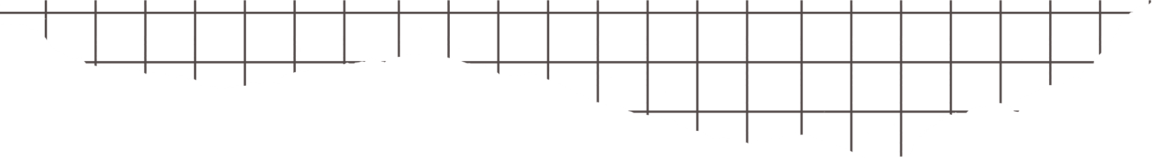




9 – 8
حجم المنشور

Slide 2



الاستراتيجيات المستخدمة في درسنا الجميل
التصفح
شجرة الذكريات
التعلم باللعب
التعلم الفردي
التعلم التعاوني
الدقيقة الواحدة

Slide 3
استراتيجية التصفح
المفردات
فكرة الدرس
أجد حجم متوازي المستطيلات والمنشور الثلاثي .
الحجم
المنشور الرباعي
المنشور الثلاثي

Slide 4

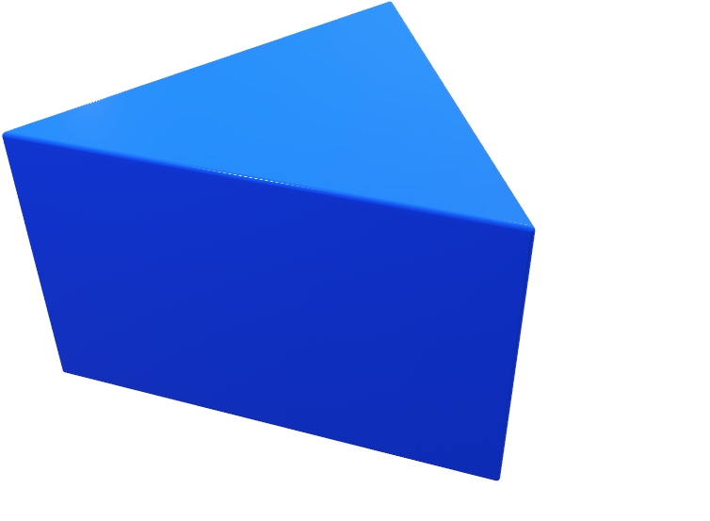
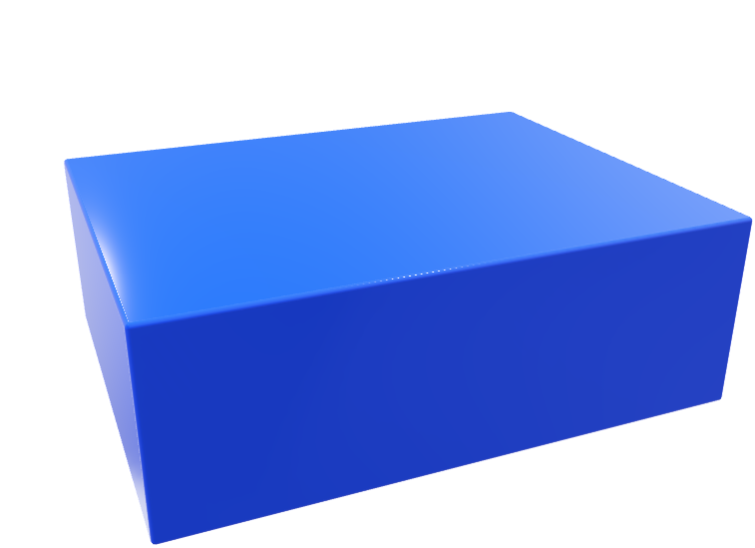

صنف الأشكال الثلاثية التي أمامك .
واذكر اسم القاعدة لكل شكل .
شجرة
الذكريات
منشور مستطيلي
متوازي مستطيلات
قاعدة مستطيل
منشور مربع
" مكعب "
قاعدة مربع
منشور ثلاثي
قاعدة مثلث

Slide 5
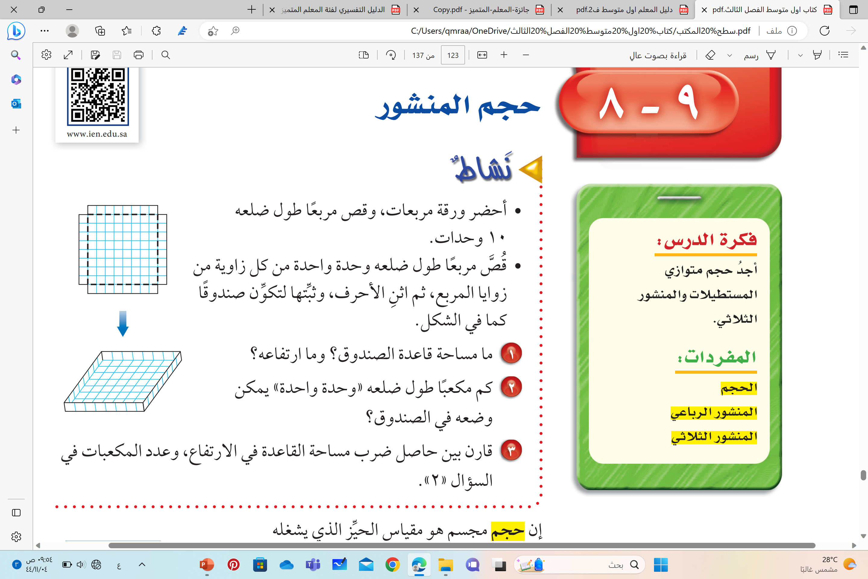
نشاط
2
64 سم
1 سم
64
حاصل الضرب يساوي عدد المكعبات اللازم لملء الصندوق .

Slide 6

تدريس
كون ثلاثة أشكال للمنشور الرباعي حجم كل منها ٨ وحدة مكعبة
الطول =
العرض =
الارتفاع =
الحجم =
الطول =
العرض =
الارتفاع =
الحجم =
الطول =
العرض =
الارتفاع =
الحجم =
٢
٤
٢
مساحة القاعدة
مساحة القاعدة
مساحة القاعدة
٢
١
١
٢
٢
٤
٨
٢ × ٢ × ٢ =
٨
٤ × ١ × ٢ =
8
٢ × ١ × ٤ =
× الارتفاع
الطول × العرض
حجم المنشور =
نستنتج أن :
مساحة القاعدة

Slide 7
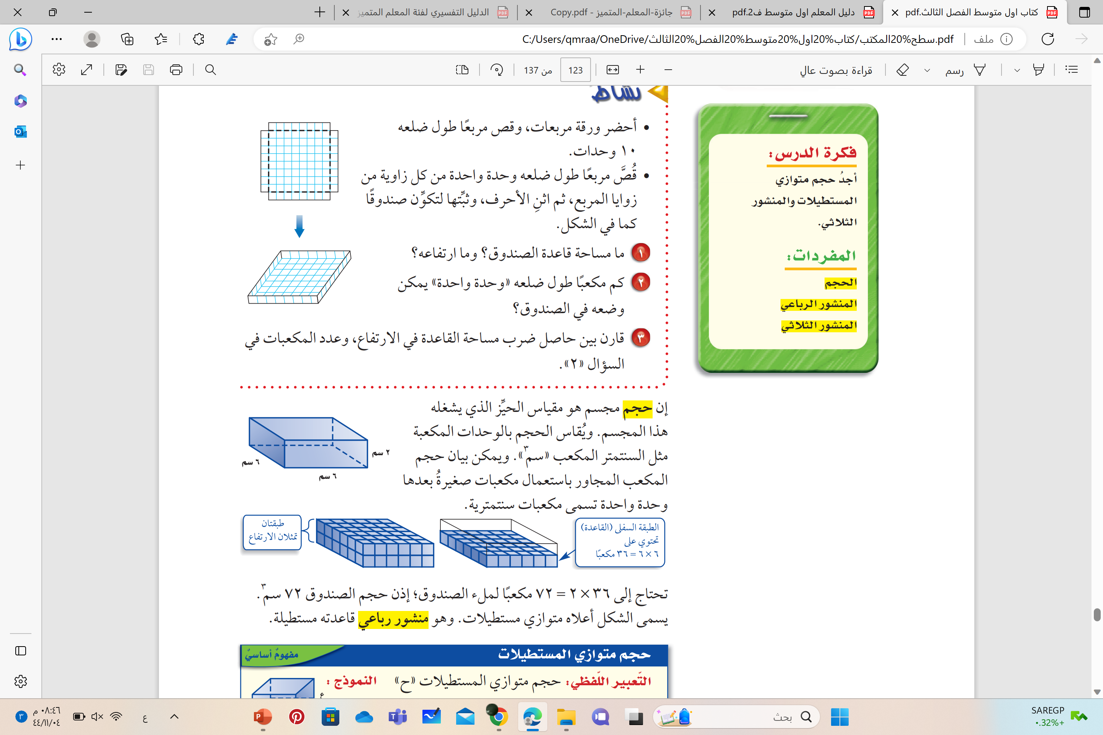

Slide 8
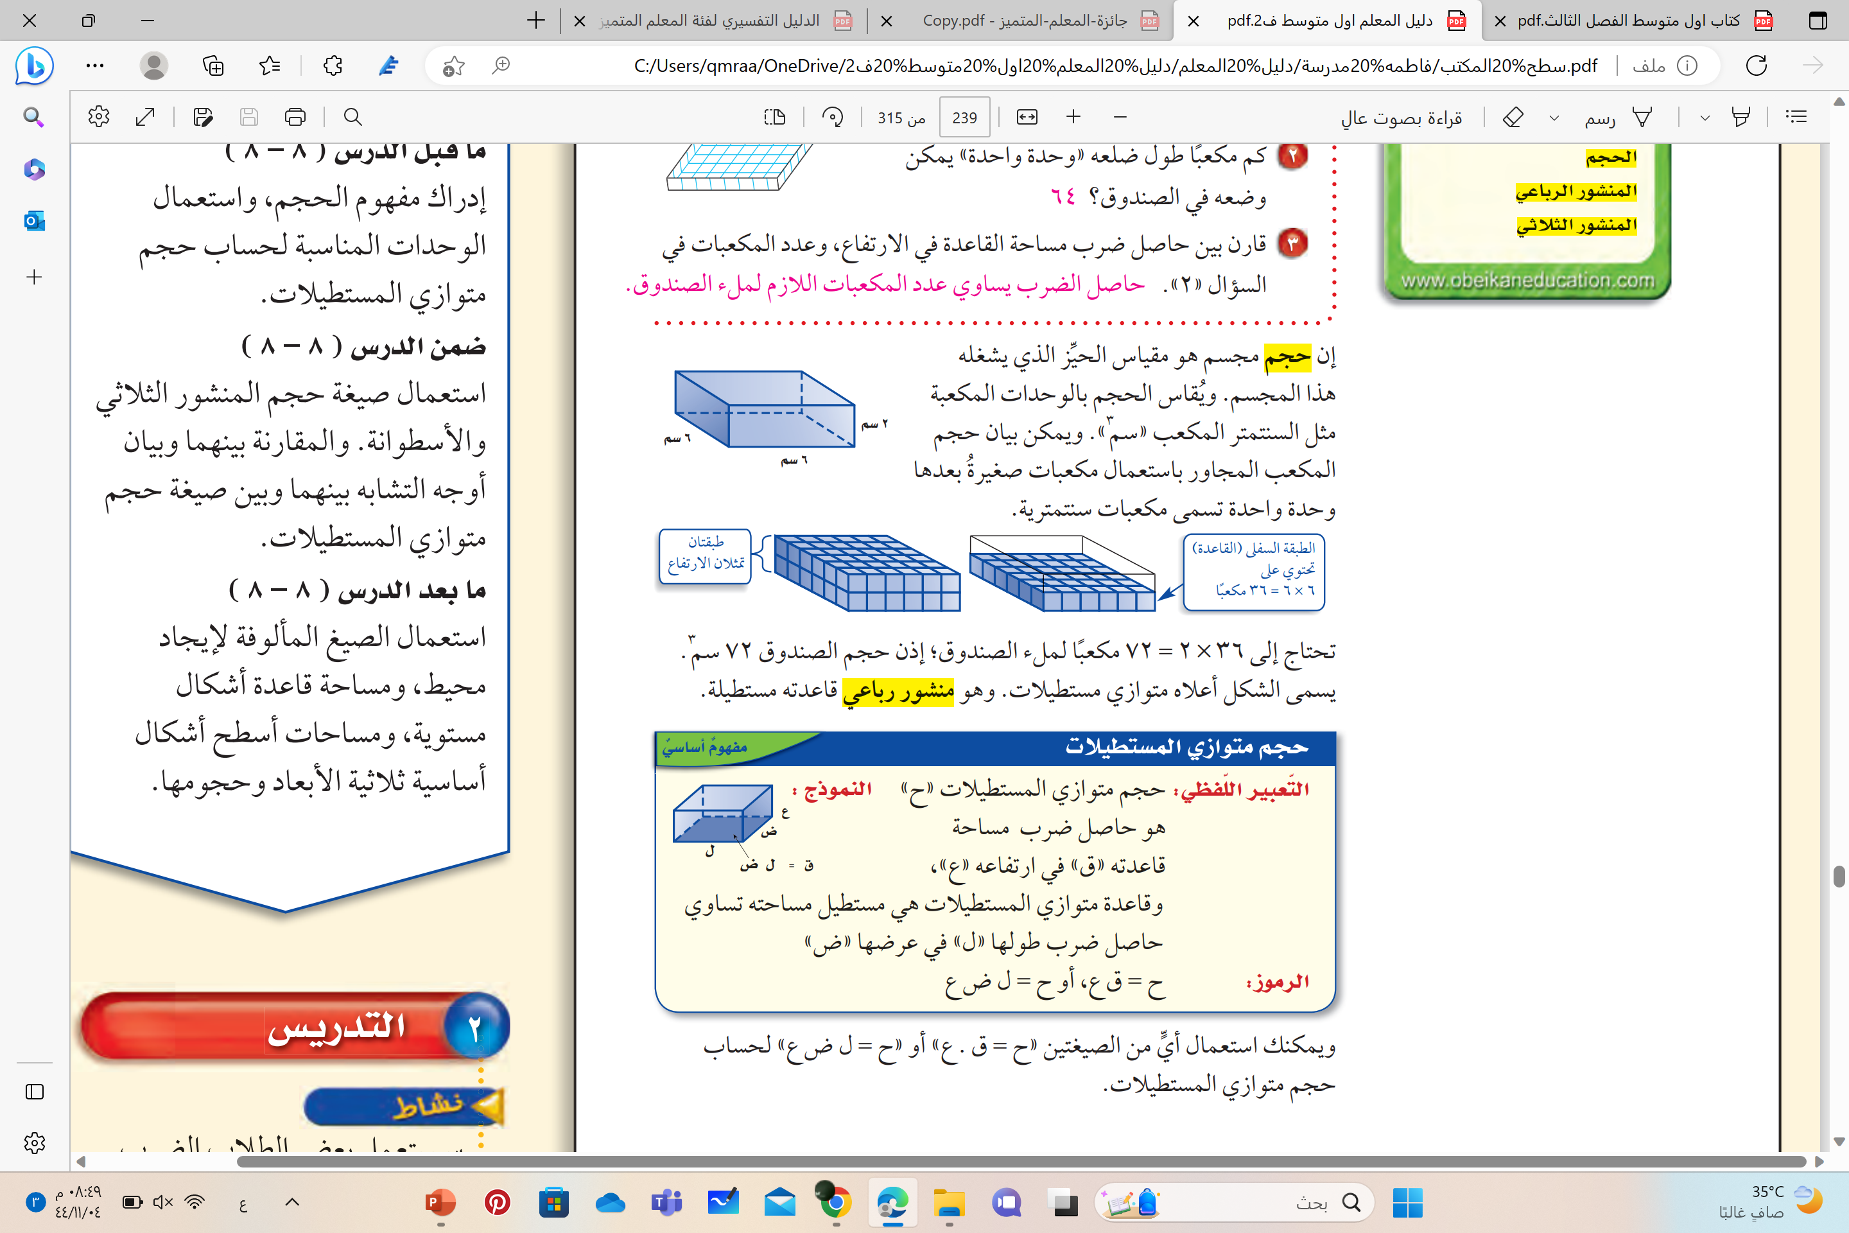

Slide 9
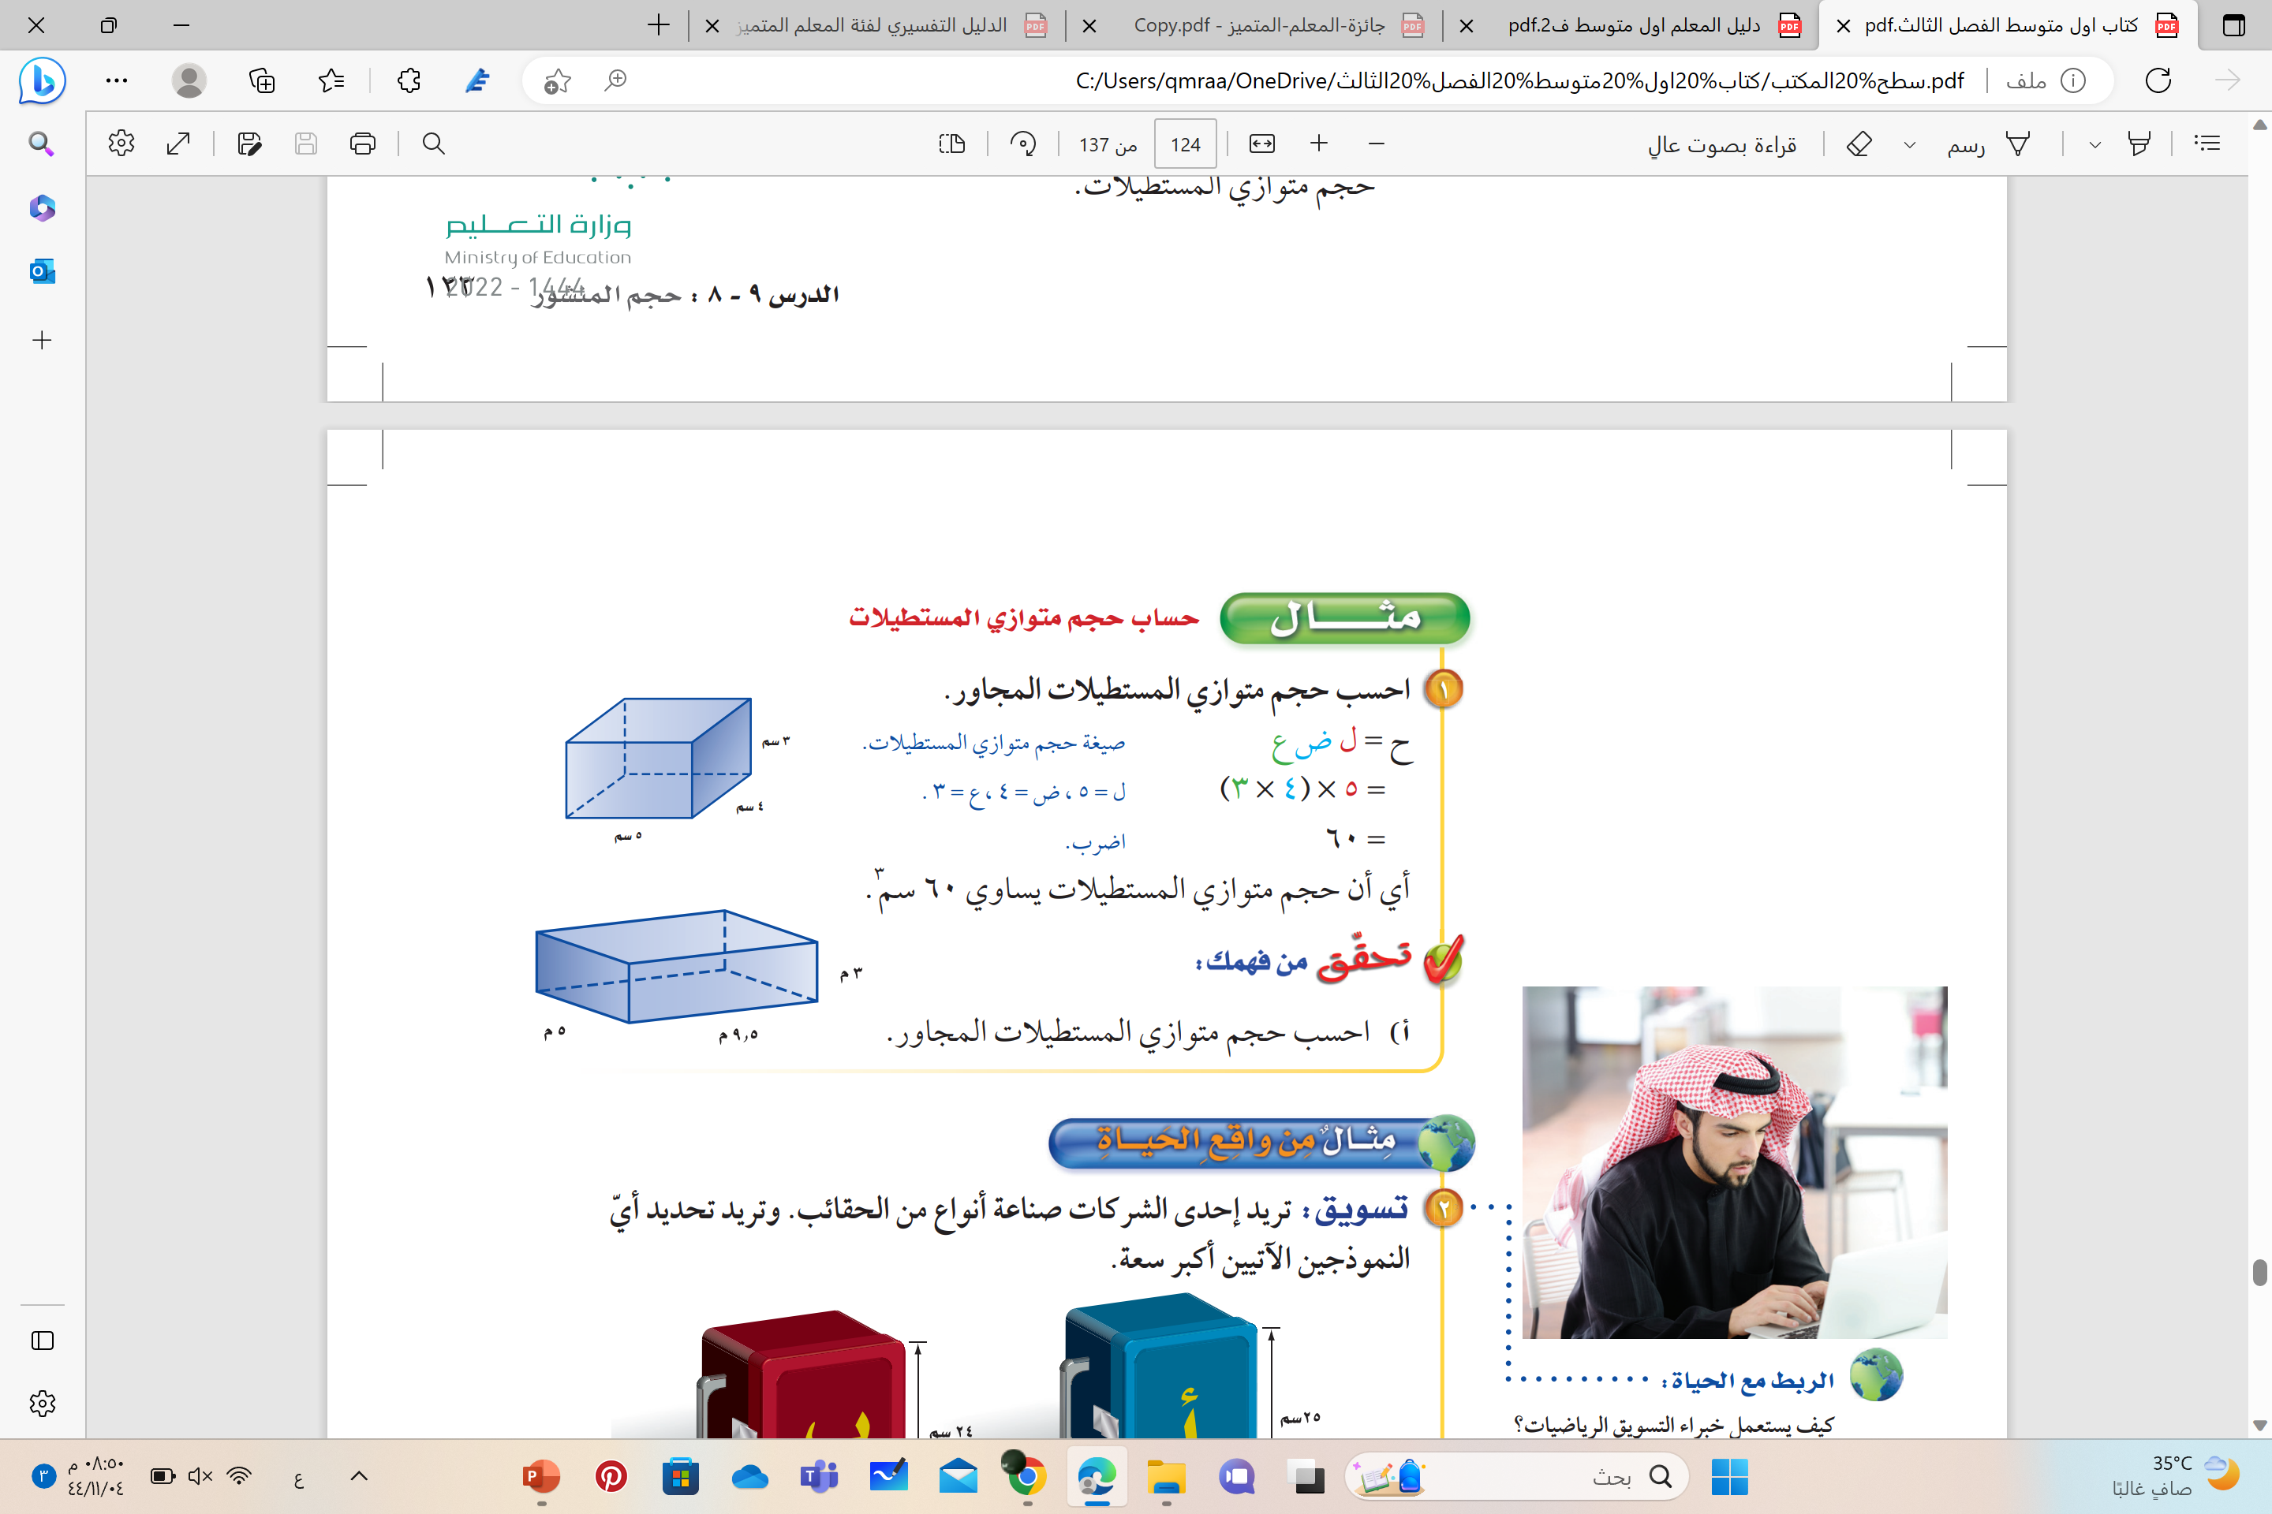
حساب حجم متوازي المستطيلات
التعلم الفردي

Slide 10
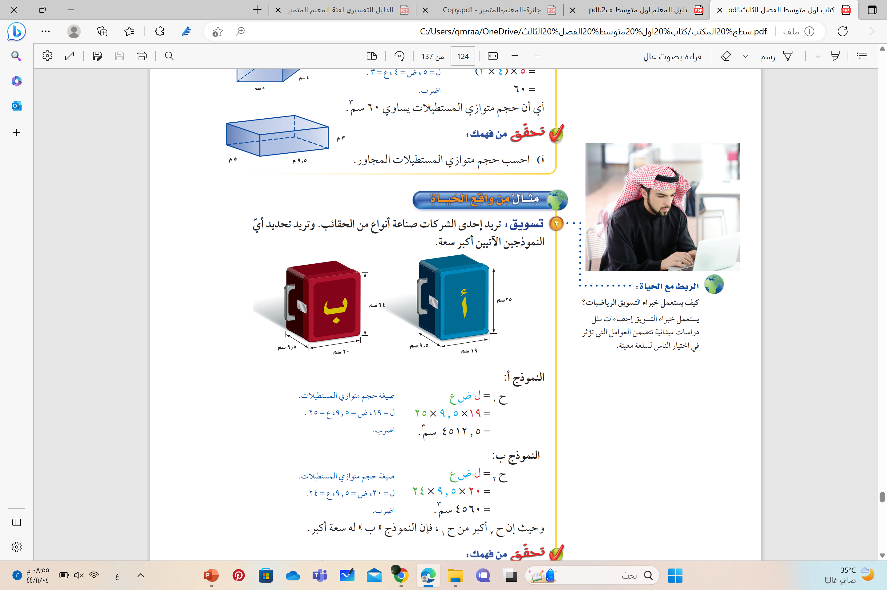
حوار ومناقشة

Slide 11

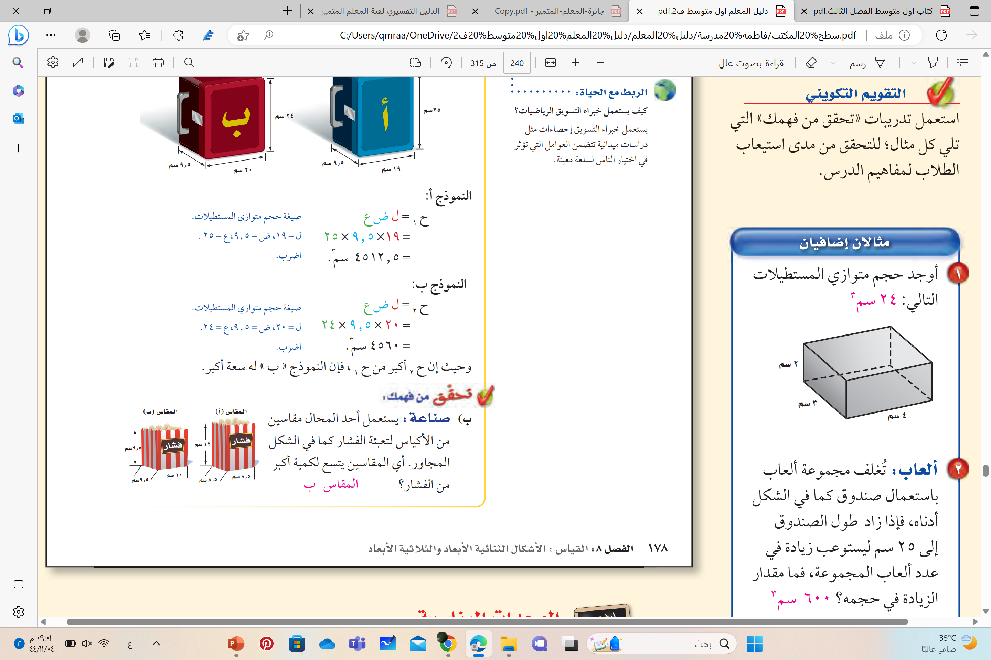
تحقق من فهمك
التعلم التعاوني

Slide 12
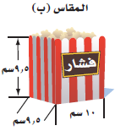
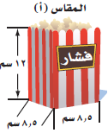
تحقق من فهمك
التعلم التعاوني
الارتفاع
العرض
الارتفاع
العرض
٩.٥
×
٩.٥
×
الطول
حجم المنشور =
١٢
×
٨.٥
×
الطول
حجم المنشور =
١٠
٨.٥
٩٠٢.٥ سم^{٣}
=
٨٦٧ سم^{٣}
=
المقاس ( ب ) يتسع لكمية أكبر من الفشار .

Slide 13

ارتفاع المنشور
5سم
مساحة القاعدة × الارتفاع
حجم المنشور =
× الارتفاع
١
حجم المنشور = ( )
الارتفاع
×
×
القاعدة
٢
القاعدة مثلث
4سم
ارتفاع القاعدة
3سم
3
١
× ( 4 × 3 ) × 5 = 30 سم
=
٢

Slide 14
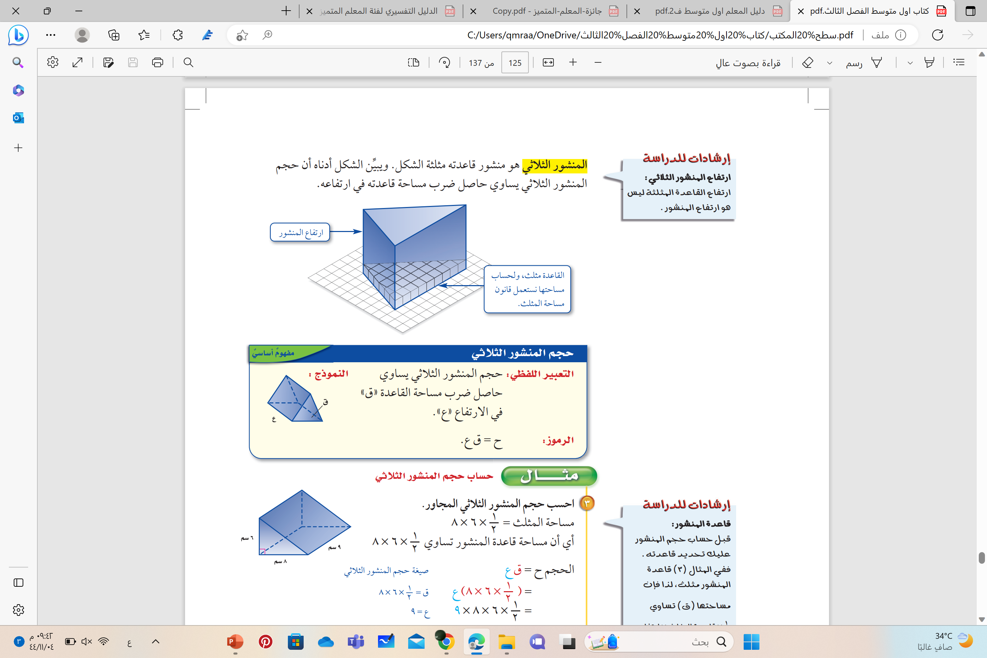

Slide 15
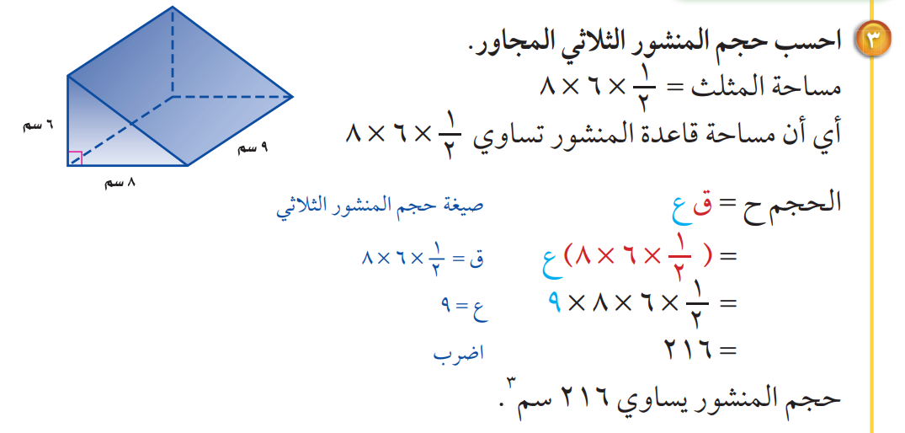
حساب حجم المنشور الثلاثي
القراءة الصامتة

Slide 16


تحقق من فهمك
الدقيقة
الواحدة

Slide 17

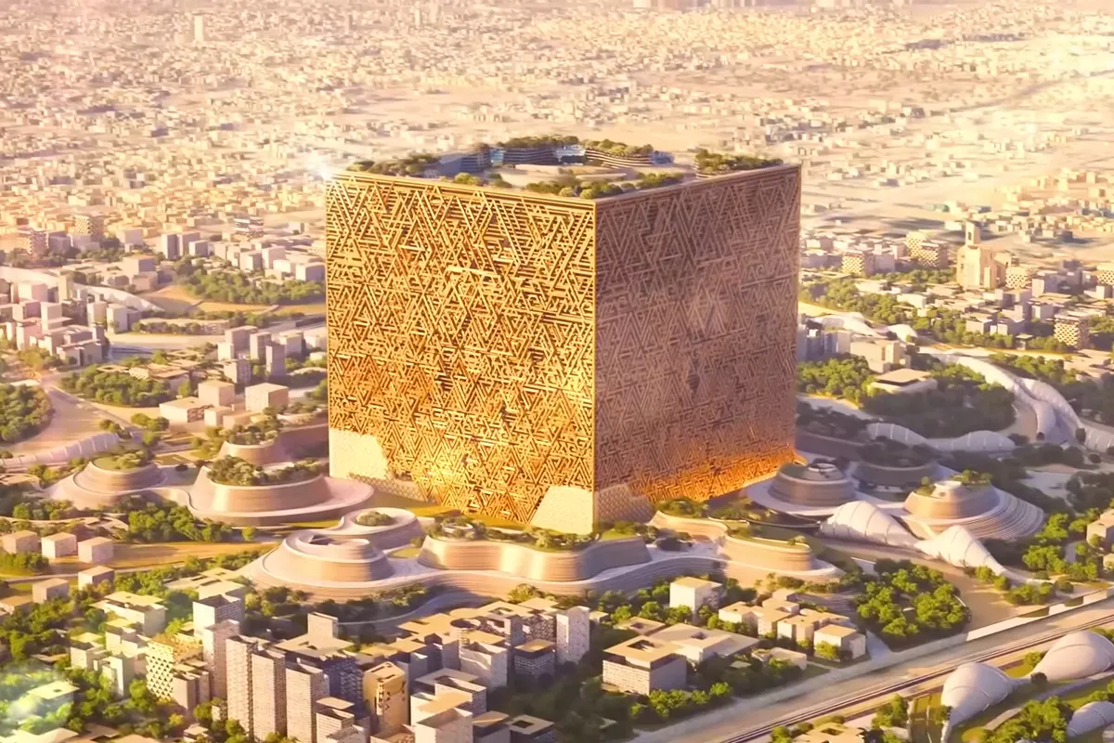

ماذا تعرفين عن الصور التي أمامك ؟

Slide 18


هل بإمكانك إيجاد حجم مشروع المكعب ؟

Slide 19
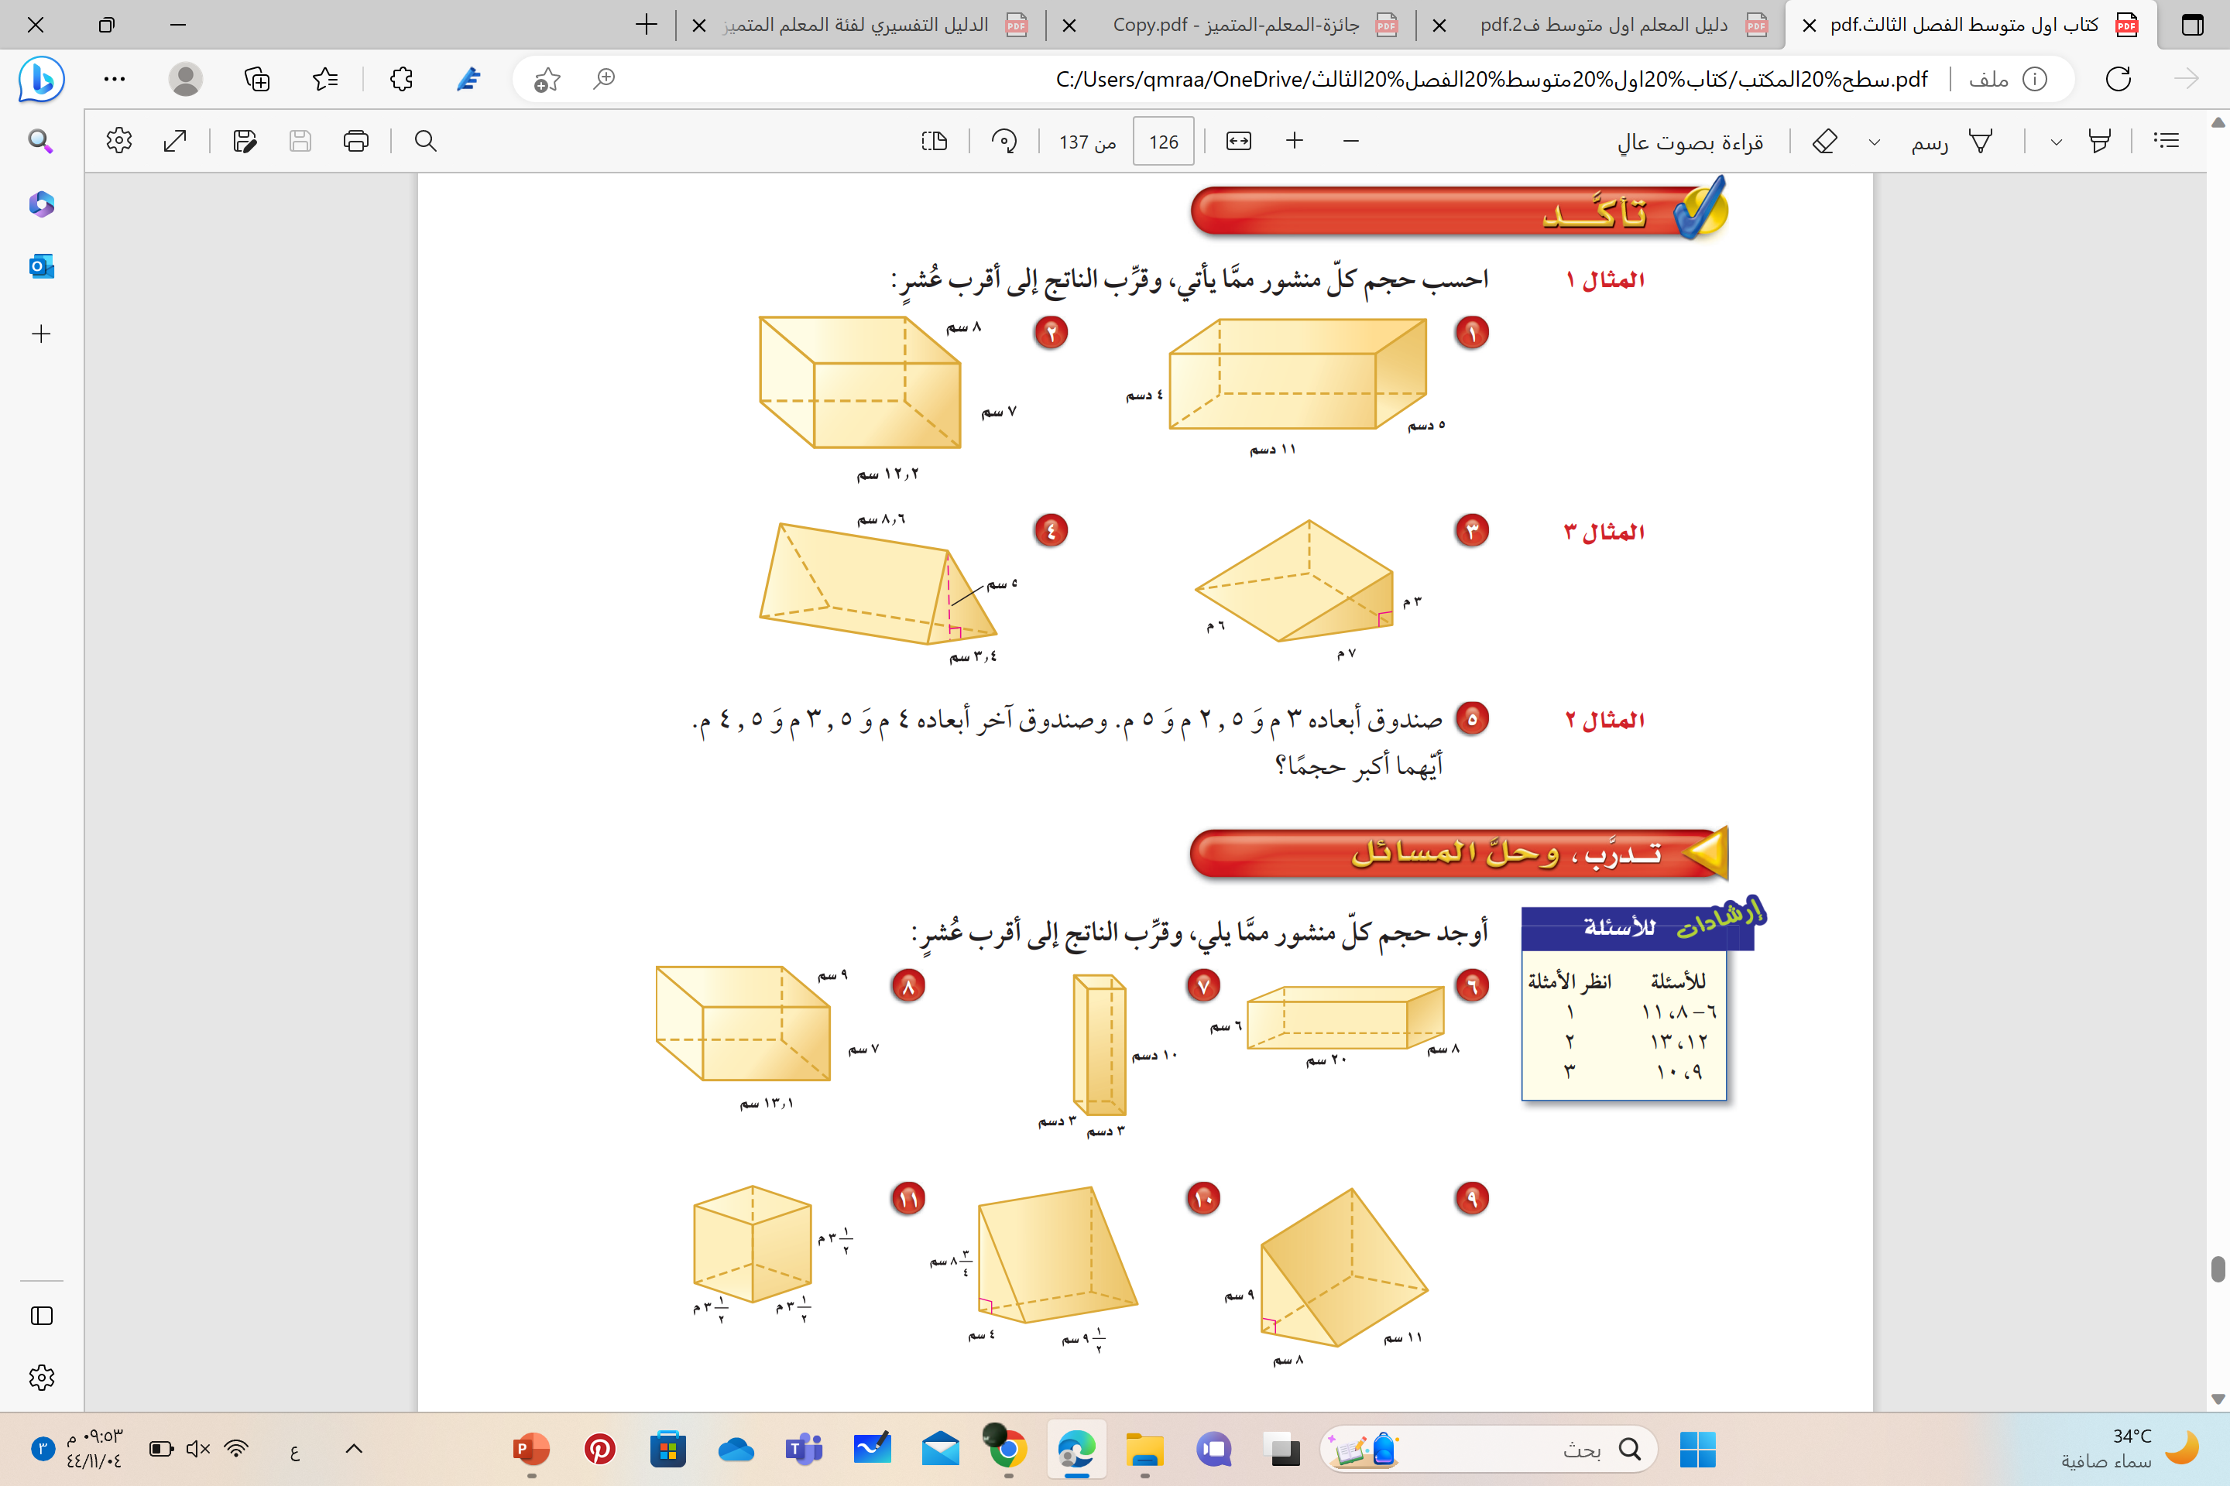

تأكد - تدرب وحل المسائل
التعلم الثنائي

Slide 20
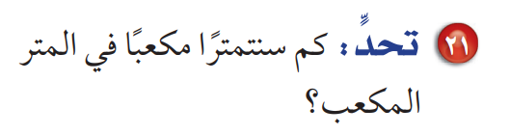
مسائل مهارات التفكير العليا

Slide 21
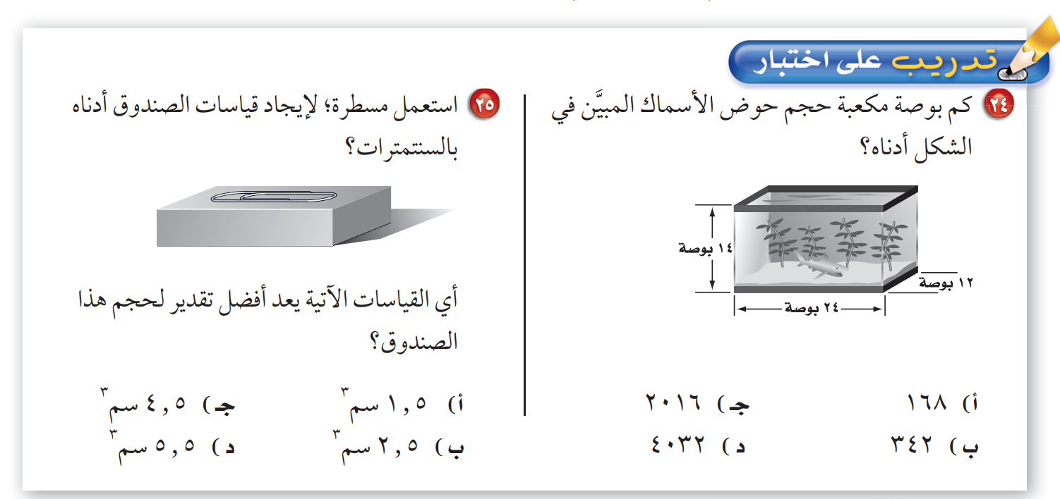

Slide 22
موقع رفعة التعليمية
الواجب
منصة مدرستي
قناة تيليجرام
أ / فاطمه صالح السبيعي

